Slide 1
Hogyan működnek a rádiók I.
Modulációk, matematikai háttér

Slide 2
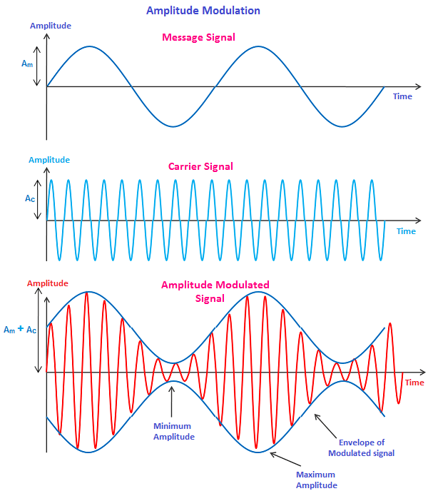
Mi az a moduláció, és miért csináljuk?
Kell, mert:
Nincs elég hosszú antennánk
Nem akarjuk, hogy ütközzenek a jelek

Slide 3
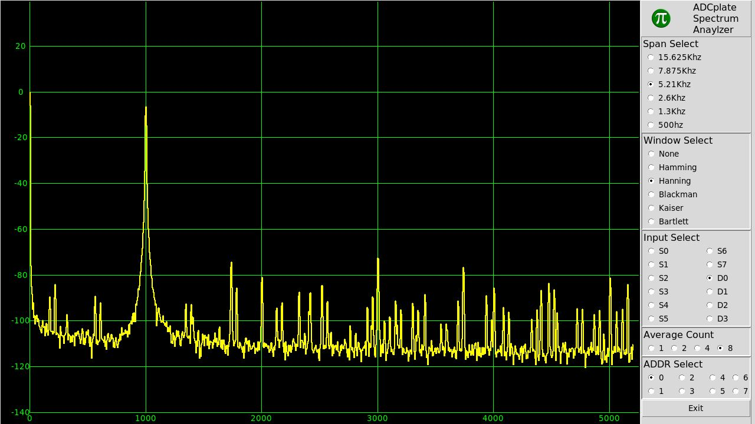
Kéne valahogy ábrázolni a frekvenciákat…

Slide 4
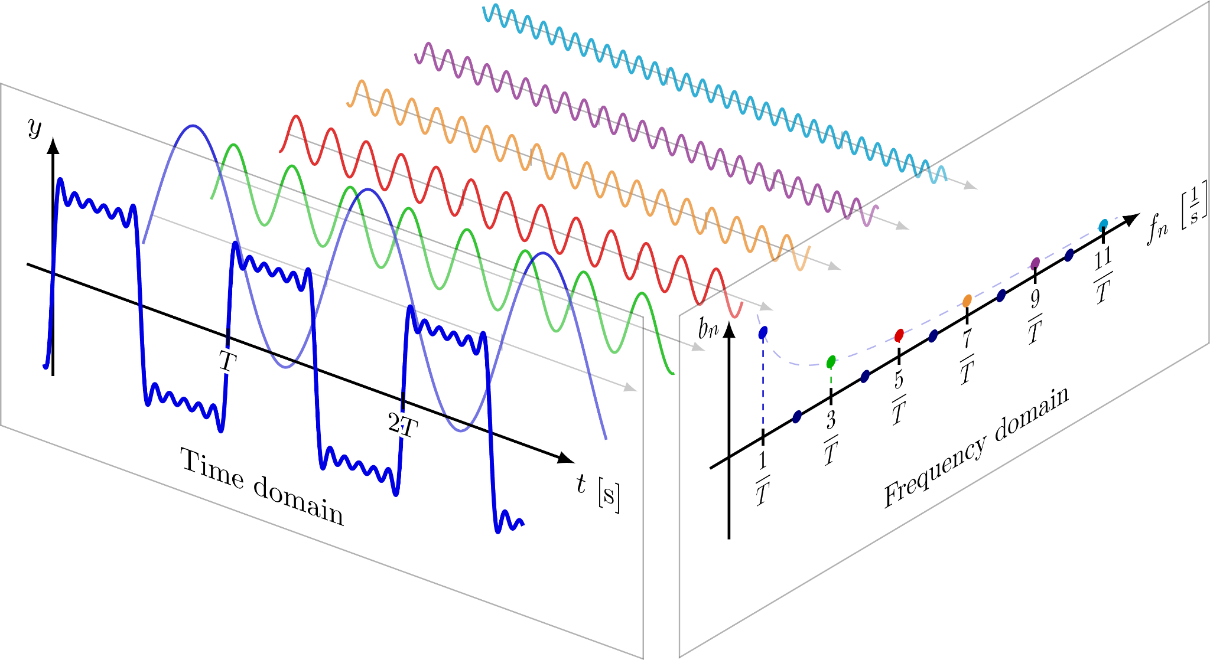
Fourier transzformáció
Minden* jelet felbonthatunk szinuszos jelek összegére.
Felbontás: Fourier trafó
Visszaállítás: inverz Fourier trafó
időtartomány <-> frekvenciatartomány

Slide 5
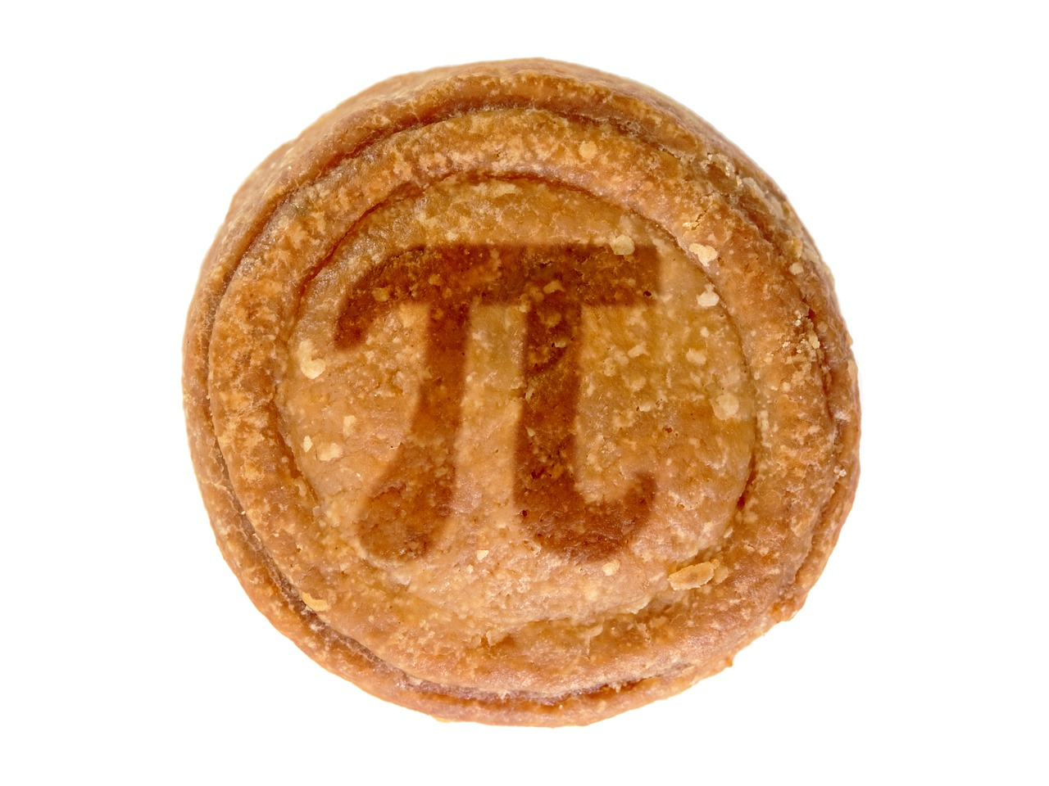
Fourier transzformáció

Slide 6
Fazorok
Általános koszinuszos jel
Három paraméter:
amplitudó
frekvencia
fázis
Kettőt összevonhatunk egy komplex számmá!

Slide 7
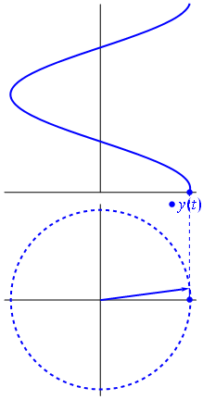
Fazorok

Slide 8
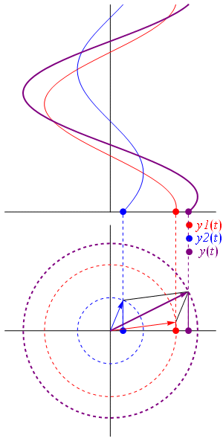
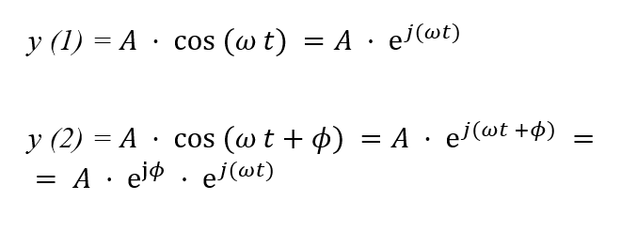
Fázisok ábrázolása

Slide 9
Modulációs tétel
Két jel szorzatában a frekvenciáik különbsége és összege jelenik meg.

Slide 10
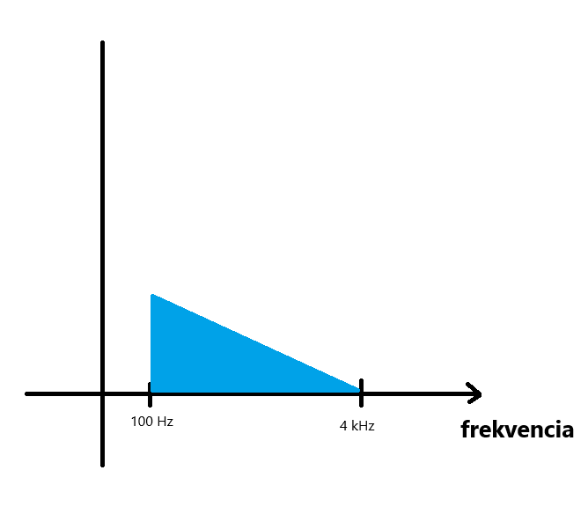
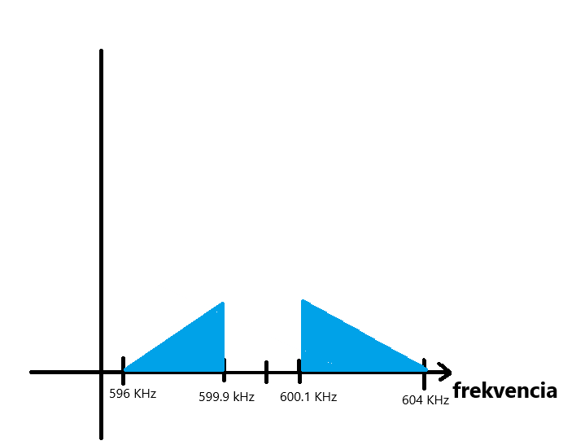
AM moduláció spektruma

Slide 11
Mit is tanultunk?
Miért kell moduláció
Fourier-transzformáció
Frekvencia spektrum
Fazorok

Slide 12
Modulációk fajtái
Hova “rejthetjük” az átvivendő információt?
Amplitúdó
Frekvencia
Fázis
Szög
Notes:
Írjunk fel egy általános szinuszos jelet. Ezt 3 (igazából 2,5) paraméterrel jellemezhetjük, az amplitúdó, a körfrekvencia és a fázis. Ez utóbbi kettő nem teljesen független egymástól, közöttük időbeli deriválás, és annak inverz művelete jelent kapcsolatot. Számunkra tehát ezek módosítására vannak szabadsági fokaink, megkülönböztethetjük az amplitúdó és a szög, azon belül is a frekvencia és a fázismodulációt.

Slide 13
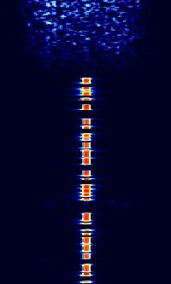
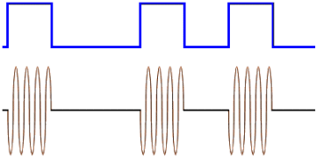
CW (“komplexebb OOK”)
Continuous wave, Morze
Két szintű amplitude shift keying (ASK)
Idő
Frekvencia
Notes:
A második legegyszerűbb modulációs eljárás a Continous wave, vagy ahogy valószínűleg többen ismerhetitek, a Morze. Ez az (OOK) On-Off Keying elvet követi, azaz az információt az hordozza, hogy van -e éppen valami szinuszos jel, vagy nem érkezik semmi. A címben szereplő “komplexebb” jelzővel azért illethetjük, mivel hordoz információt az eltelt idő is. Ti, tá, illetve a szünetek.

Slide 14
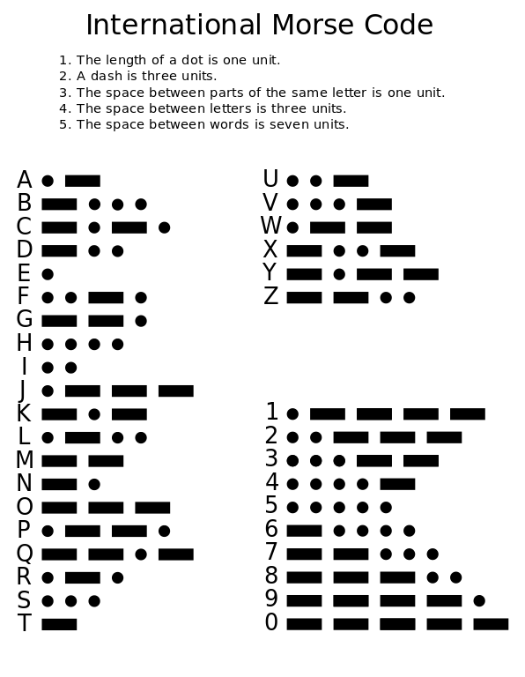
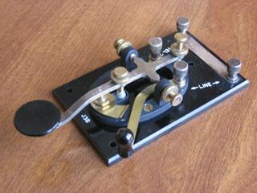
CW
Notes:
A Morze ABC betűkhöz hosszú és rövid
impulzusokból álló kódokat rendel. Ezek elsőre
rendszertelennek tűnhetnek, de volt mögötte
megfontolás: Minél gyakrabban fordul elő egy adott
betű (angol szövegben) annál rövidebb kódot
rendeltek hozzá. Vagyis a leggyakrabban előforduló
betűk az E és a T.

Slide 15
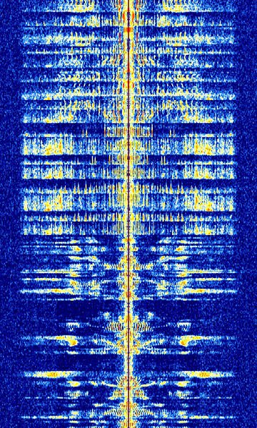
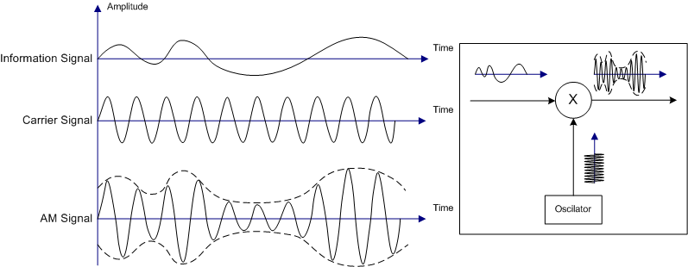
AM/ AM-DSB
Egyszerű demodulálni
Tömeges elérés
Rengeteg elpazarolt energia
Additív zajérzékenység
Rossz spektrumhatékonyság
Fónia (hangátvitelre)
Notes:
A legegyszerűbb moduláció hangátvitelre a két
oldalsávos amplitúdómoduláció. Itt mindössze annyi
a dolgunk, hogy a moduláló jelünket (tipikusan
emberi beszéd) összeszorozzuk a vivőfrekvenciával.
Így a modulációs tétel értelmében a vivőfrekvencia
körül megjelenik a két oldalsáv, mely a beszédet
tartalmazza.
Attól függően, hogy ehhez még hozzáadjuk a
vivőfrekvenciát vagy sem, megkülönböztetünk
elnyomott vivőjű (SC – Supressed Carrier) és nem
elnyomott vivőjű (NSC – Non Supressed Carrier)
amplitúdó modulációkat.
Utóbbi esetben a moduláló jelünk „ráül” a vivő
tetejére, mint ahogy az a dián is látható. Ez a
demodulálást rendkívül egyszerűvé teszi -Tömeges elérés
A demodulátor rendkívül egyszerű, néhány
alkatrészből összerakható, és nem igényel aktív
elemeket (erősítő). Ezért tömeges elérésre kitűnően
alkalmas, pl. ilyen módon sugározták a 2.
világháború alatt a lakosság tájékoztatására szánt
adásokat. Ma még a solti adóból sugározzák a
Kossuth rádiót ezzel a modulációval 540 kHz-en.

Slide 16
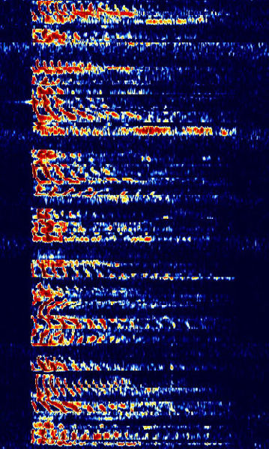
AM-SSB
Az AM két oldasávja ugyan azt az információt hordozza.
Nyomjuk el az egyiket (meg a vivőt is)!
SSB: Single side band
LSB: alsó marad
USB: felső marad
Kevesebb sávszélesség
Kevesebb energiapazarlás
Rosszabb minőség
Zajérzékenység
Notes:
AM-DSB esetén mindkét oldalsáv ugyanazt az
információt hordozza, ezért elegendő csak az egyik
oldalsávot átvinni, és azzal nem lesz
információveszteségünk. Ilyenek az SSB (Single
SideBand) modulációk, ahol az AM-DSB adásnak
vagy a felső-, vagy az alsó oldalsávját hagyjuk meg.
Előbbit USB-nek (Upper SideBand), utóbbit LSB-nek
(Lower SideBand) hívjuk.
A rádióamatőrök ezeket a modulációkat használják a
rövidhullámú sávokon.

Slide 17
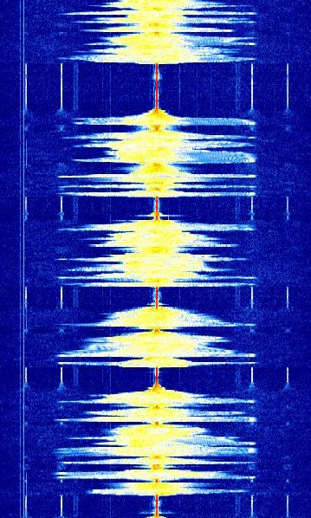
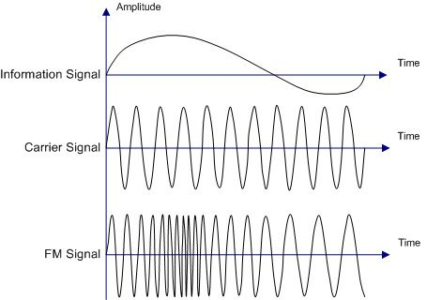
FM
Amplitúdó helyett a frekvencia változik a hang függvényében
Jó zajtűrés
Bonyolultabb demodulációs eljárások
Sávszélesség szerint:
Szélessávú FM (műsor)
Keskenysávú FM (HAM)
Notes:
A vivő egy másik tulajdonsága amit manipulálhatunk,
az a frekvenciája. Ezt frekvenciamodulációnak
nevezzük, és ilyenkor a vivő frekvenciája a moduláló
jel pillanatnyi amplitúdójának megfelelően változik.
Ez a moduláció előnyösebb az AM-nél, mert nem az
amplitúdó hordozza az információt (ami elég
érzékeny additív zajokra), hanem a nullátmenetek
sűrűsége (vagyis a frekvencia). Ez a módszer
gyakorlatilag érzéketlen az additív zajokra.
A moduláló jel amplitúdója és a vivőfrekvenciától való
eltérés arányát frekvencialöketnek hívjuk, és ezzel
jellemezhetjük FM adásainkat. Megkülönböztetünk
keskeny-, és szélessávú FM-et.
Ennek az adásnak a demodulálásához már
komplexebb áramkörök kellenek, de a jó átviteli
minőség miatt (főleg szélessávú FM) megéri
ilyeneket építeni.
Nagyon hasonló a fázismodulációhoz (PM). Analóg
esetben annyi a különbség, hogy a vivő
„sűrűsödései” és „ritkulásai” időben valamivel el
vannak csúszva az FM esethez képest.

Slide 18
Demók (AM, FM, SSB, CW)

Slide 19
Digitális modulációk
Analóg jel helyett biteket viszünk át
Szimbólumok: egyszerre egy szimbólum megy át, ez kódolhat több bitet.
Pl. 4 különböző szimbólum: 2 bit/sym (00, 01, 10, 11)
Baud ráta: Szimbólumsebesség (sym/sec)
Bitráta: Bitsebesség = sym/sec * bit/sym = bit/sec
(Szimbólumsebesség * Szimbólum által kódolt bitszám)
Notes:
Digitális modulációnál nem folytonos analóg jelet (pl.
hangot) viszünk át, hanem diszkrét értékekből álló
jelet, mellyel biteket kódolunk.
Digitális átvitelnél új fogalomként megjelenik a
szimbólum. Egy szimbólum adott esetben egyszerre
több bitet is kódolhat, így különbséget kell tennünk a
szimbólumsebesség és a bitsebesség között.
Megjegyzés: A szimbólumszám növelése nem
befolyásolja a használt sávszélességünket, a
szimbólumsebesség növelése viszont igen. Vagyis
ha szeretnénk gyorsabban információt átvinni, akkor
a szimbólumok számának növelésével ezt
ugyanakkora sávszélességen megtehetjük. Persze
ezt csak addig játszhatjuk, amíg a vevőnkkel
képesek vagyunk megbízhatóan különbséget tenni a
szimbólumok között.

Slide 20
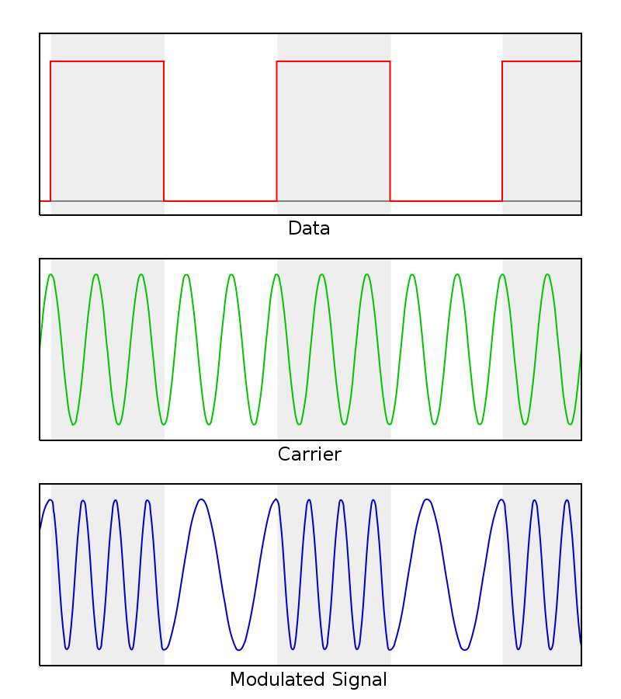
FSK
Frequency shift keying - frekvenciabillentyűzés
Egy szimbólum: adott frekvenciájú jel.
Relatív frekvenciák és a baud rate
határozzák meg a pontos módot.

Slide 21
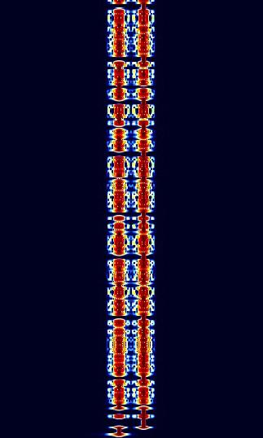
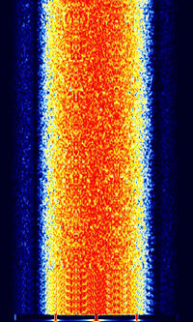
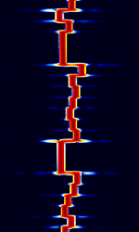
FSK
Radio teletype
RTTY, rütyütyü
MSK (képen KG-STV)
Minimum shift keying
FT8
Notes:
Néhány FSK modulációnak a vízesés diagramja
(vízszintes tengely: frekvencia; függőleges tengely:
idő):
Az RTTY módot az amerikai haditengerészet és pari
őrség előszeretettel használta, manapság már csak
rádióamatőr körökben használatos.
A GSM (2G) mobilrendszer az FSK egy speciális
módját, a GMSK-t használja, ezzel jobb
spektrumhatékonyságot elérve.
Az FT8 - "Franke-Taylor design, 8-FSK modulation" keskeny sávú, számítógép által generált digitális jelátvitelre épülő rádiókommunikációs üzemmód. Az FT8 a rádióamatőr forgalmazásban széleskörűen elterjedt, mivel zajszint alatti, nagyon gyenge jelekből is vissza lehet nyerni az átvitt információt.

Slide 22
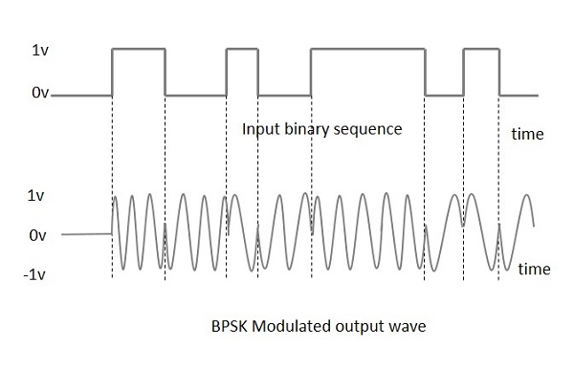
PSK
Phase shift keying - fázisbillentyűzés
Egy szimbólum: adott fázisú jel
A fázis relatív => ref szimbólum/diff kódolás
Szimbólumok számától függően
Pl.: BPSK, QPSK, 8PSK
Notes:
Fázisbillentyűzésnél a különböző szimbólumokat a
vivő különböző fázisai jelentik. Ezt változtatgatjuk,
így a vivőnk nem egy folytonos szinusz lesz, hanem
szimbólumváltáskor lesznek benne „ugrások”.
A fázis egy relatív dolog, mindig csak valamihez
viszonyítva tudjuk értelmezni. Ezért ilyenkor
differenciális kódolást szokás használni, ami annyit
jelent, hogy nem az éppen látott jel fázisát nézzük,
hanem a váltásokkor megnézzük, hogy mennyivel
változott a jel fázisa, és a szimbólumainkat a
különböző mértékű „ugrásokhoz” rendeljük.

Slide 23
PSK
BPSK31
BPSK250
QPSK31
Notes:
Amatőr körökben általában bináris (BPSK -
kétállapotú), vagy kvadratúra (QPSK - négyállapotú)
fázisbillentyűzést használnak. Itt ezeknek néhány
vízesésdiagramja látható.
Az egyes módok végén a szám az átviteli
sebességre utal. Figyeljük meg, hogy az azonos
szimbólumszám ellenére a BPSK250 jóval nagyobb
sávszélességet foglal mint a BPSK31. Ez a gyorsabb
szimbólumidőnek köszönhető.
Ellenben a BPSK31 és QPSK31 nagyjából ugyanazt
a sávszélességet foglalja el. Ennek oka, hogy bár a
szimbólumszám az utóbbinál nagyobb, a
szimbólumidők megegyeznek.

Slide 24
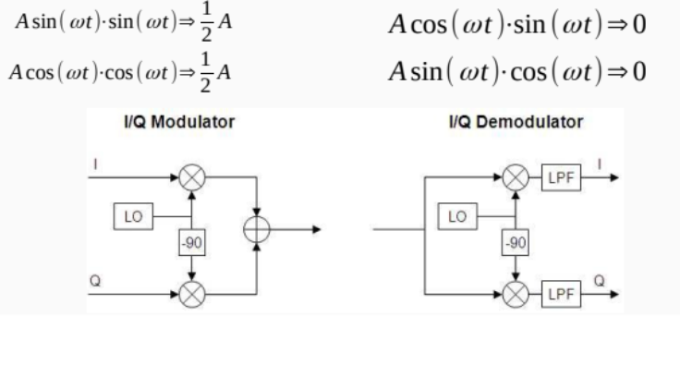
IQ-moduláció (black magic)
Addíciós tételekből következően:
Ugyanazon frekin két egymástól független
jel átvitele
Vivők: Fázisban 90° eltérés
I: In-phase
Q: quadrature
Mire lesz ez jó? Komplex keverés
(Erről bővebben később lesz szó, az RTL-SDR működése miatt kell most kicsit beszélnünk róla.)
Notes:
Leleményes mérnökök megoldották, hogy a
demodulálást φ=0 fázishibával lehessen produkálni,
és így lehetőségük volt ugyanarra a csatornára még
egy, 90°-kal eltolt vivőfrekvenciát kisugározni, mivel
ezt a kettőt demodulálásnál megbízhatóan szét lehet
választani.
Ennek az egésznek az alapja az, hogy a koszinusz
és szinusz függvények ortogonálisak, vagyis
függetlenek egymástól. Emlékezzünk az előadás
elejére: A descartes koordináta rendszereknél a
bázisvektorok merőlegesek voltak (90°-kal elforgatva
egymáshoz képest), és ezen vektorok
meghosszabbításaira (tengelyekre) vetítettük le
forgóvektorok segítségével a koszinusz és szinusz
függvényeket.
Vagyis ebből következik, hogy a koszinusz és
szinusz függvények is ortogonálisak. Ennek, mint
most láthattuk, hatalmas gyakorlati jelentősége van.

Slide 25
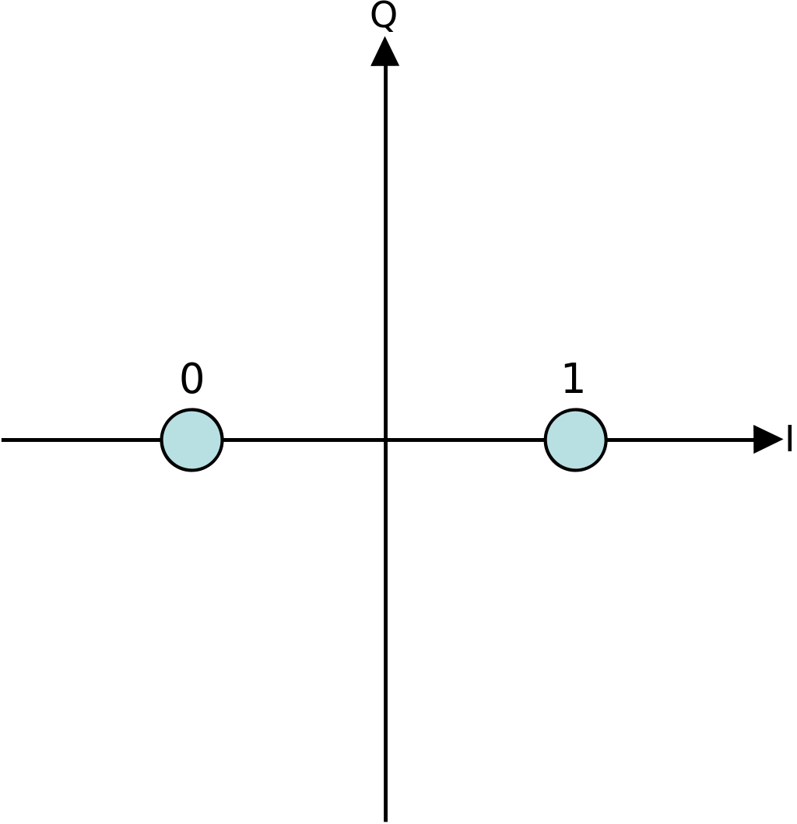
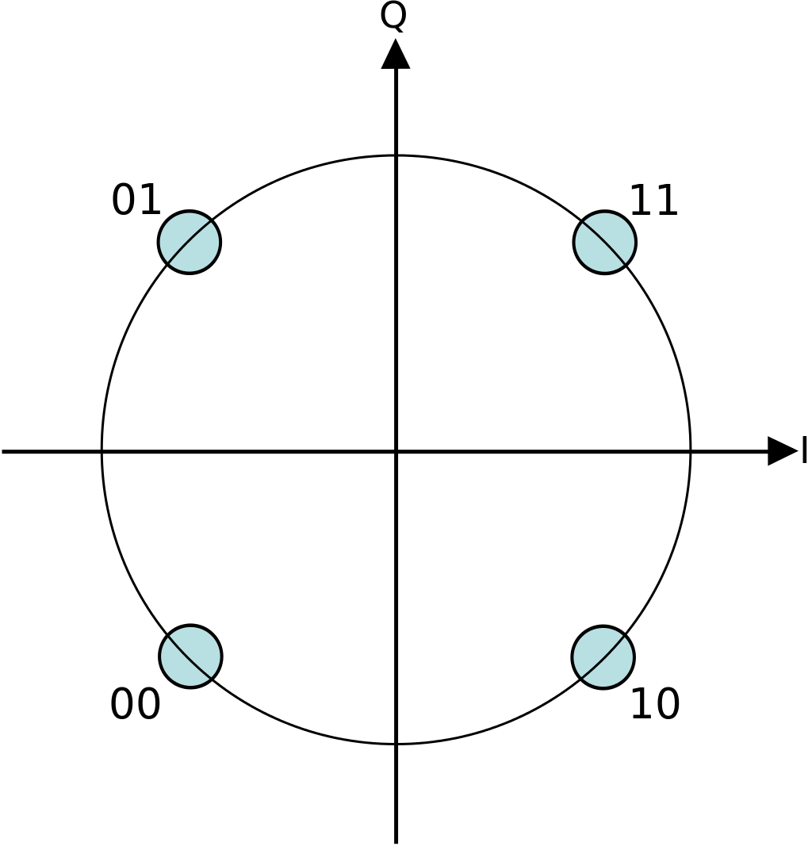
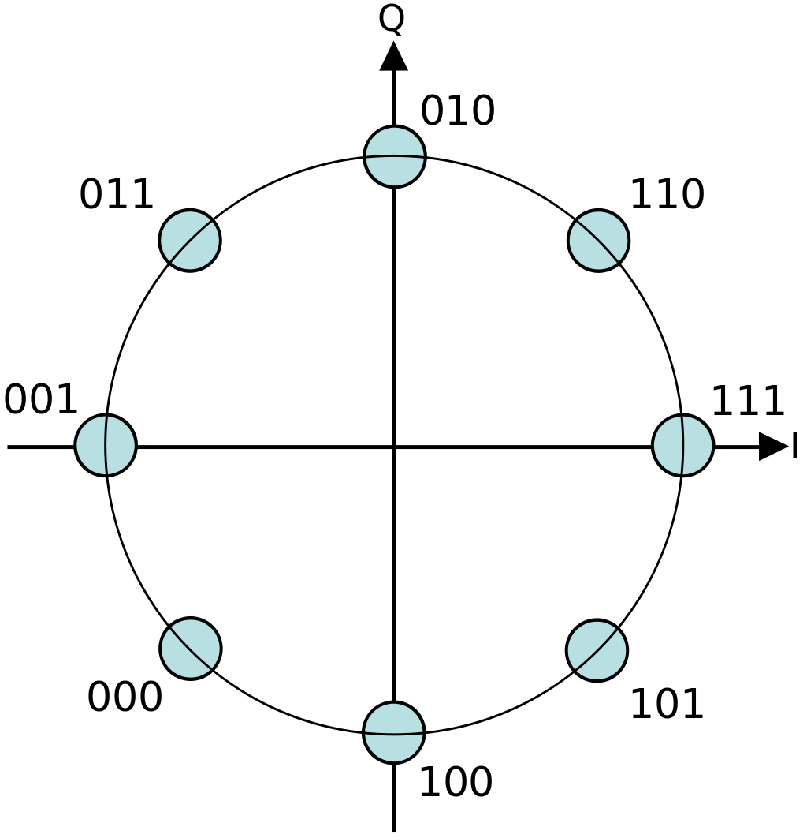
Konstellációs diagramok
Ábrázoljuk a szimbólumokhoz tartozó fazorokat!
PSK jelek konstellációs diagramjai
Notes:
Ha a PSK szimbólumokat konstellációs diagramon
helyezzük el, láthatjuk, hogy azok egy kör mentén
helyezkednek el. Ha visszaemlékezünk a
koordináták poláris ábrázolásához, akkor könnyű
látni, hogy a szimbólumokhoz mutató vektor hossza
mindig megegyezik (lévén kör mentén találhatóak),
csak a fázisuk (vektor vízszintes tengellyel bezárt
szöge) különbözik egymástól. Ezért hívjuk
fázisbillentyűzésnek.

Slide 26
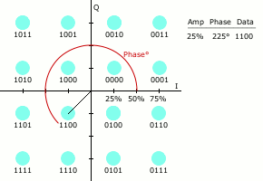
QAM
Külön-külön amplitúdó moduláljuk I-t és Q-t
Quadrature Amplitude Modulation
16, 64, 256 QAM
DOCSIS, WiFi, DVB-T/S stb.
Notes:
A digitális modulációknak egy másik széles körben
használt fajtája a kvadratúra amplitúdó moduláció. Itt
két ortogonális vivőt (emlékezzünk vissza az
ortogonalitás lényegére!) modulálunk egyszerre, így
ugyanazon a frekvencián lényegében létrehoztunk
két független csatornát, amit külön manipulálhatunk.
Ezeket a vivőket bázisvektorokként használva,
lényegében egy koordináta rendszerben (IQ
diagramon) tetszőleges vektort hozhatunk létre.
A QAM állapotszáma rendszerint kettő valamilyen
hatványa. Az alacsonyabb állapotszámú verziókat
(256, 64 és alatta) szinte napi szinten használjuk,
amikor Wi-Fi-n keresztül kommunikálunk. Nagyobb
állapotszámú rokonait (1024, 4096) pedig a modern
kábeltévé szabványokban láthatjuk viszont.

Slide 27
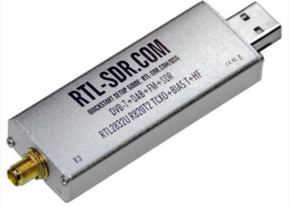
Miért is jó ez az egész?
Építhetünk saját szoftverrádiókat.
Szoftverrádió =
IQ (de)modulátor + digitális jelfeldolgozás
De erről bővebben egy másik alkalommal…
Notes:
Tetszőleges
szinuszos jel felbontható fázis és kvadratúra
komponensekre. Így nem csak a digitális adások
állíthatók elő, illetve demodulálhatók ezzel a
módszerrel, hanem (kellő ügyességgel) tetszőleges
modulációt előállíthatunk IQ jelek segítségével.

Slide 28
Demók

Slide 29
Összefoglalás
Modulációk:
CW
AM-DSB, AM- SSB, FM
Digitális: FSK, PSK, QAM
IQ-moduláció
Konstellációs diagramok
Kérdések?

